Slide 1
শুভেচ্ছা

Slide 2
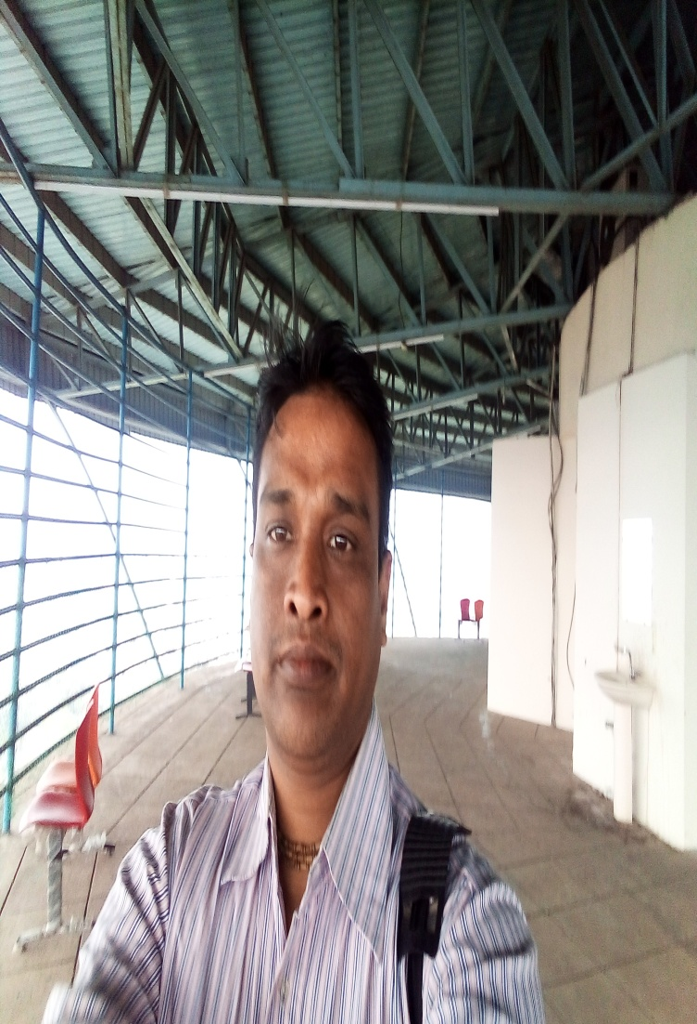
সঞ্জিত কুমার দাস
সহকারী শিক্ষক
ওচমানপুর উচ্চ বিদ্যালয়
মীরসরাই, চট্টগ্রাম
আইডিঃ ২৭
ভেন্যুঃ টিটিসি ,চট্টগ্রাম
ব্যাচ নং-২৮

Slide 3
হিসাববিজ্ঞান
শ্রেণি-নবম
সময়-৫০ মিনিট

Slide 4
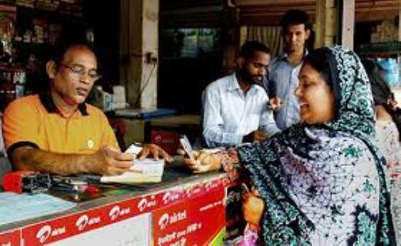
নিচের ছবিতে কি দেখা যাচ্ছে?
গ্রহন
প্রদান

Slide 5
লেনদেন
অধ্যায়ঃ দ্বিতীয়
পৃষ্ঠা নং-৯-১২

Slide 6
শিখনফলঃ
এই পাঠশেষে শিক্ষার্থীরা-
১। লেনদেন কী ব্যাখ্যা পারবে।
২। কোনটি লেনদেন, কোনটি লেনদেন নয় ও কোনটি ঘটনা ব্যাখ্যাকরতে পারবে।
৩।লেনদেনের বৈশিষ্ট্যগুলো বলতে ও ব্যাখ্যা করতে পারবে।
৪। হিসাব সমীকরণটি বলতে পারবে।

Slide 7
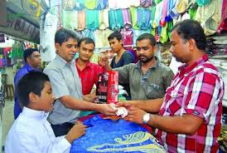
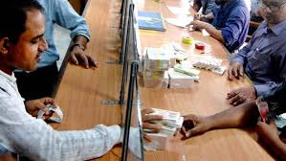
লেনদেন-অর্থের অংকে পরিমাপযোগ্য যে কোন ঘটনা যা ব্যবসায়ের আর্থিক পরিবর্তন করে সে সমস্ত ঘটনাকে লেনদেন বলা হয়। যে কোন ঘটনা যা ব্যবসায়ের আর্থিক পরিবর্তন করে না সে সমস্ত ঘটনাকে লেনদেন বলা হয় না।
অর্থের মাধ্যমে পন্য কেনাকাটাহচ্ছে।
ব্যাংকে টাকা জমা দেওয়া হচ্ছে।

Slide 8
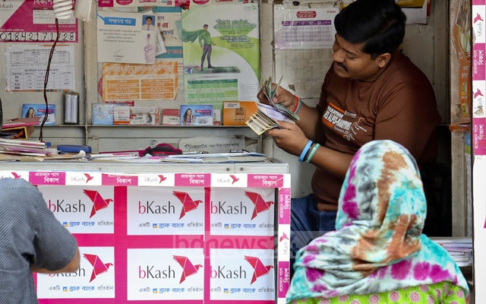
বিকাশে টাকা পাঠানো হচ্ছে
এটি অর্থের অংকে পরিমাপ যোগ্য।সুতরাং এটি একটি লেনদেন।

Slide 9
মোবাইলে টাকা ইজি লোড করাহচ্ছে
এটি অর্থের অংকে পরিমাপ যোগ্য।
সুতরাং এটি ও একটি লেনদেন।

Slide 10
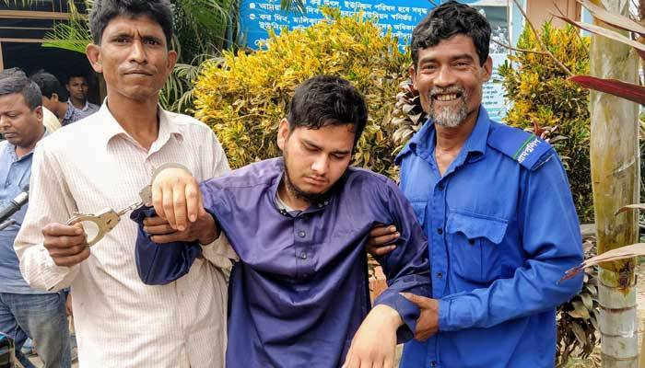
এটি অর্থের অংকে পরিমাপ যোগ্য নয় শুধুমাত্র একটি ঘটনা।
সুতরাং এটি লেনদেন নয়।

Slide 11
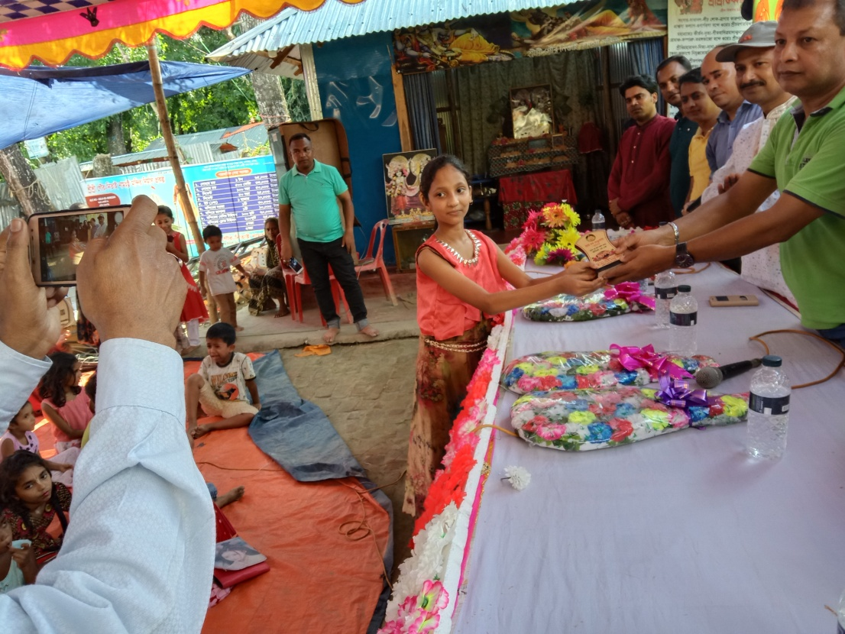
পুরস্কার প্রদান করা হচ্ছে,এটি অর্থের অংকে পরিমাপ যোগ্য নয়, শুধুমাত্র একটি ঘটনা। ।
সুতরাং এটি ও লেনদেন নয়।

Slide 12
লেনদেনের বৈশিষ্ট্য
১।অর্থের অংকে পরিমাপ যোগ্য
২।আর্থিক অবস্থার পরিবর্তন
৪।স্বয়ংসম্পূর্ণ ও স্বতন্ত্র
৫। দৃশ্যমানতা
৬। ঐতিহাসিক ঘটনা
৩।দ্বৈত স্বত্বা
৭। হিসাব সমীকরণে প্রভাব বিস্তার

Slide 13
হিসাব সমীকরণটি হলোঃ
E(Equity)
A
(Assets)
=
L (Liablities)
+

Slide 14
দলীয় কাজ
নিমোক্ত ঘটনাগুলোর মধ্যে কোন গুলো লেনদেন সনাক্ত কর।
.১। জনাব রহমান ২০১৯ সালের ১লা জুন ইং তারিখে নগদ ৫০০০০ টাকা ও ২০০০০ টাকা ব্যাংক জমা নিয়ে ব্যবসা শুরু করলেন।
২। ৫ই জুন ইং তারিখে ১০০০০ টাকা বেতনে একজন কর্মচারী নিয়োগ দিলেন।
৩। ৫ই জুন ইং তারিখে পণ্য ক্রয় ৫০০০ টাকা।
৪। ১৫ই জুন ইং তারিখে জন্মদিন উপলক্ষে ছেলেকে একটি ফুটবল উপহার দিলেন।
৫।২ ৫শেজুন ইং তারিখে অফিস ভাড়া পরিশোধ ৮০০০ টাকা।

Slide 15
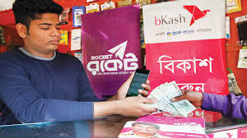
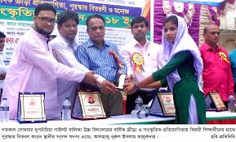
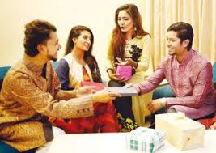
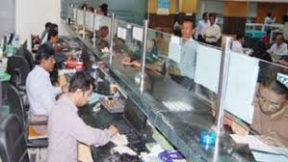
উত্তর বলি
নিচের ছবি গুলো থেকে কোনটি লেনদেন, কোনটি লেনদেন নয়, স্বপক্ষে যুক্তি দাও। গুলো লেনদেন সনাক্ত কর।
চিত্র-১
চিত্র-৩
চিত্র-২
চিত্র-৪

Slide 16
বাড়ির কাজ
সকল ঘটনাই লেনদেন, সকল ঘটনাই লেনদেন নয় ব্যাখ্যা কর।

Slide 17
ধন্যবাদ

